Slide 1
HLUBINNÁ TERAPIE, PSYCHOANALÝZA A JEJÍ VYUŽITÍ V PORODNÍ ASISTENCI, OTTO RANK- PSYCHOTERAPIE PORODNÍHO TRAUMATU
Anna Junová
Nikola Dolanská
3APA

Slide 2
HLUBINNÁ TERAPIE
alternativní forma psychoanalýzy, která pracuje s podvědomím klienta
hlubinná terapie = jde až do hloubky k samotnému problému
soustředí se na předem stanovený problém => otevře ho, vyčistí a odstraní
ve většině případů terapeut pracuje s problémy v tomto životě, ale někdy se vrací i do minulých životů
při této terapie je důležité mít silnou potřebu a vůli svůj problém vyřešit
syntéza terapie za pomocí hluboké hypnózy a terapie bez pomocí hypnózy

Slide 3
zásadní problémy pochází především z minulosti a dochází k tzv. reinkarnační terapii
vše, co člověk prožil, je chronologicky uspořádáno na časové stopě (můžeme např. zjistit přesný čas narození). Jakýkoliv údaj na časové stopě můžeme najít vybavováním si na základě asociací (asociace = spojení představ tím, že jeden duševní obsah vybaví jiný v podobě představy nebo myšlenky proto, že dřívější zkušenosti se vyskytly spolu)
Engram

Slide 4
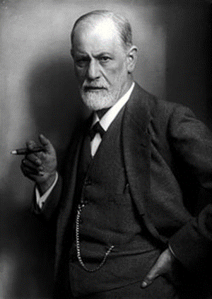
PSYCHOANALÝZA A JEJÍ VYUŽITÍ
V PORODNÍ ASISTENCI
Zakladatel: Sigmund Freud (1856- 1939)
Ve Francii se seznámil s hypnózou a hypnotickou sugescí jako metodou
léčení hysterie
Domníval se, že hysterikové jsou nemocní potlačenými vzpomínkami
Pomocí hypnózy lze od nemocného získat informaci o vzniku jeho symptomů, přitom tyto informace pacient v bdělém stavu nedovede podat vůbec nebo jen nedokonale
Freud byl ale přesvědčen, že hypnóza je nadměrně sugestivní a nahradil ji proto tzv. volnou asociací → takto se formulovala psychoanalýza jako metoda léčení psychických poruch
Soustředí se na nevědomé procesy a obsahy

Slide 5
Vrstvy psychiky:
Vědomí - snadno přístupné
Předvědomí - jsme si schopni uvědomit pokud chceme
Nevědomí - poznatelné pouze zprostředkovaně z nevědomých projevů (gestikulace, chybné úkony, přeřeknutí...), neurózy, symboliky ve snech
Freudův strukturální model psychiky:
V tomto modelu Freud dělí psychiku do 3 základních struktur:
→ ID (ono) - zde vládnou pudy a principy slasti, vášeň, libido...
→ EGO (já) - funguje na principu reality, důležitou roli hrají zkušenosti jedince, sféra vnímání.
→ SUPEREGO (nadjá) - zahrnuje svědomí, ideální ego, zvnitřněné hodnoty a morálka společnosti.

Slide 6
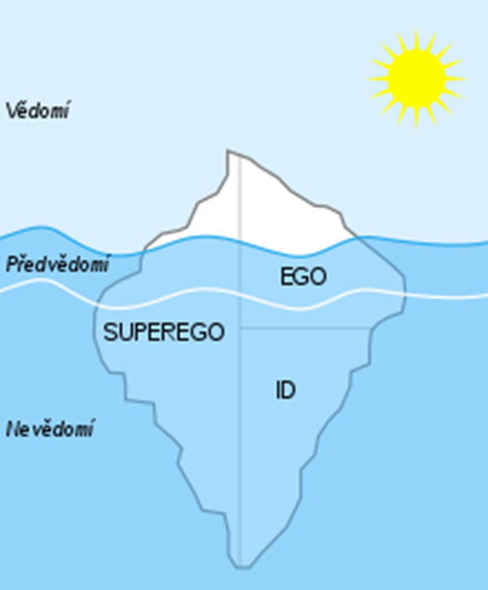
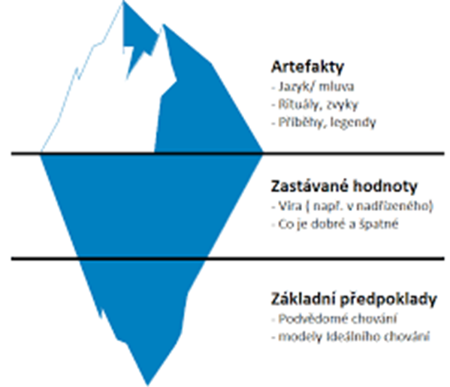
Psychoanalýza obsahuje mnoho teorií vývoje osobnosti, rozlišujících vývoj osobnosti do několika období:
→Stadium orální
→Stadium anální
→Stadium falické
→Stadium latence
→Stadium genitální

Slide 7
Jak psychoanalýza probíhá?
Psychoanalýza probíhá v pravidelných padesátiminutových setkáních s psychoanalytikem optimálně čtyřikrát až pětkrát v týdnu.
Stabilní a důvěrné uspořádání , které se odehrává na hlubší rovině
Výrok Sigmunda Freuda: "Jdi do sebe, do svých hlubin a nejprve poznej sám sebe, pak pochopíš, proč jsi musel onemocnět, a snad se tomu, abys dál churavěl, vyhneš."
Psychoanalýza poskytuje příležitost dojít k trvalejší vnitřní změně a ucelenějšímu a hlubšímu porozumění sobě samému
Psychoanalýza přispívá ke zvýšení kapacity prožívat v životě uspokojení a cítit se svobodněji
Jedním z cílů psychoanalýzy je osvojení si metody sebeanalýzy
Psychoanalýza je narozdíl od jiných terapií dlouhodobá záležitost

Slide 8
Psychoanalytické metody
1. Volné asociace – podobné hypnóze
- představuje velmi přínosnou metodu v poznávání nitra člověka a v odhalování jeho skrytých problémů, které se mohou navenek projevovat v oblastech, kde je to nejméně očekáváno a ovlivňovat tak život jedince
2. Výklad snů – práce se symboly
- Freud považoval sny za klíč k nevědomí, za zdroj informací, které by mohly vést k odhalení pocitů, jakých se pacient snaží zbavit. Právě těch, co způsobují lidské napětí, stres a nervozitu
3. Analýza činností- přeřeknutí, nutkavých činností, minulých zkušeností

Slide 9
Obranné mechanismy
ochrana před ohrožujícími myšlenkami nebo přáními (vina, stud), které vyvolávají úzkost
působí na nevědomé úrovni
Vytěsnění
Sublimace
Regrese
Fixace

Slide 10
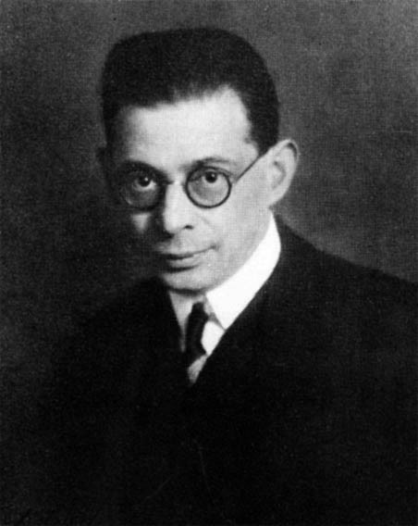
Otto Rank psychoterapie porodního poranění
Otto Rank 1884 – 1939
rakouský psychoanalytik
jedním z prvních žáků Sigmunda Freuda - vlastní teorie porodního traumatu
Otto Rank byl v roce 1924 prvním, kdo se porodním traumatem vážně zabýval - jeho myšlenky nejprve Freud přivítal, ale posléze zavrhl pro jejich neslučitelnost s vlastními názory
knihu Porodní trauma vydal 1924 (Das Trauma der Geburt), samotný termín pochází od Sigmunda Freuda (Výklad snů 1909)

Slide 11
v práci Porodní trauma z roku 1924 představil Rank systém, ve kterém předkládá myšlenku, že úzkost, ke které dochází během porodu, je šablonou pro všechny následné úzkosti, které člověk zažije v průběhu života
Rank předpokládal, že oddělení a následné odstavení dítěte od matky při porodu je půdou, ze které vyrůstají pozdější neurózy všeho druhu a že mužská sexuální touha představuje podvědomé přání vrátit se do lůna
pobyt v matčině lůně = rajská situace bezpodmínečného přijetí a snadného uspokojování všech potřeb => končí porodem
nejhlubším přáním ovládajícím lidskou mysl je touha po návratu k nitroděložní existenci (častý zdroj úzkosti u dětí i dospělých)
touha po návratu do dělohy se může projevit např. v chování a zvláštnostech dítěte (stálé kladení otázek)

Slide 12
trauma separace je podle Ranka navíc zvýrazněno traumatem během porodu
tvrdil, že všechny neurotické poruchy dýchání (astma), které znovu navozují pocit dušení, se přímo vztahují k fyzické reprodukci porodního traumatu. Extenzivní neurotické bolesti hlavy (migréna) se vztahují k obzvlášť bolestivé etapě porodu spojené s průchodem hlavičky dítěte.
v jeho chápání lidské psychiky, podpořeném dlouholetou praxí úspěšného psychoanalytika, přišel s takovou konstrukcí psychoanalýzy, která zahrnovala individuální znovuprožití traumatu zrození a byla zaměřena přímo na následky porodní zkušenosti

Slide 13
Rank tedy chápal porodní zkušenost, při které dítě přechází ze stavu spokojeného spojení s matkou do stavu násilného oddělení, nejen jako nevyhnutelné trauma, ale také jako základ, či jádro podvědomí.
Strach při zrození (tzv. „prastrach“) však zároveň zabraňuje tvorbě vzpomínek na předchozí příjemný pocit

Slide 14
Odbourání porodního trauma
Rank uvádí mnoho prostředků, kterými se člověk snaží zvládnout porodní trauma, ať už je to prostřednictvím snů, náboženství nebo umělecké tvořivosti. Další reálná možnost alespoň částečného dosažení prvotního stavu dokonalé příjemnosti je při koitu
jednou z možností je pak vytvoření nové lidské bytosti, s níž se může člověk ztotožnit
nejdokonalejšího možného odbourání následků porodního traumatu však lze podle Ranka dosáhnout pouze prostřednictvím psychoanalýzy (podle Ranka dochází během psychoanalýzy k jasným, ale nevědomým vzpomínkám, k napodobení nitroděložní polohy, či prožívání zvláštností vlastního porodu. Tato specifika nemohou vznikat následkem vědomých vzpomínek nebo pomocí fantazií, protože předem nejsou nikomu známy)

Slide 15

Děkujme za pozornost.

